Slide 1







Bybel Speletjie
Nommers in die Bybel

Slide 2
Hoeveel goed kan julle in die Bybel opnoem waarin die volgende nommers voorkom

Slide 3


Slide 4

Daar is net EEN God
Adam en Eva was die 1ste mense
Jesus is God se eenigste Seun
Kaïn was die 1ste moordenaar gewees
Jesus los 100 skape om EEN te gaan soek
Petrus was Jesus se 1ste dissipel gewees
Noag het die eerste keer ‘n kraai uitgestuur
Jesus het 1 munt in die vis se mond gekry
Saul was Israel se 1ste koning gewees.

Slide 5


Slide 6

Die diere het 2/2 in die ark ingegaan
Noag het die 2de keer ‘n duif uitgestuur
Dawid was Israel se 2de koning gewees
Isak het ‘n tweeling gehad
Jakob het 2 vroue gehad – Ragel en Lea
Jesus het 2 keer broodjies en vissies vermeerder
Met die 1ste vermeerdering was daar 2 vissies gewees.

Slide 7
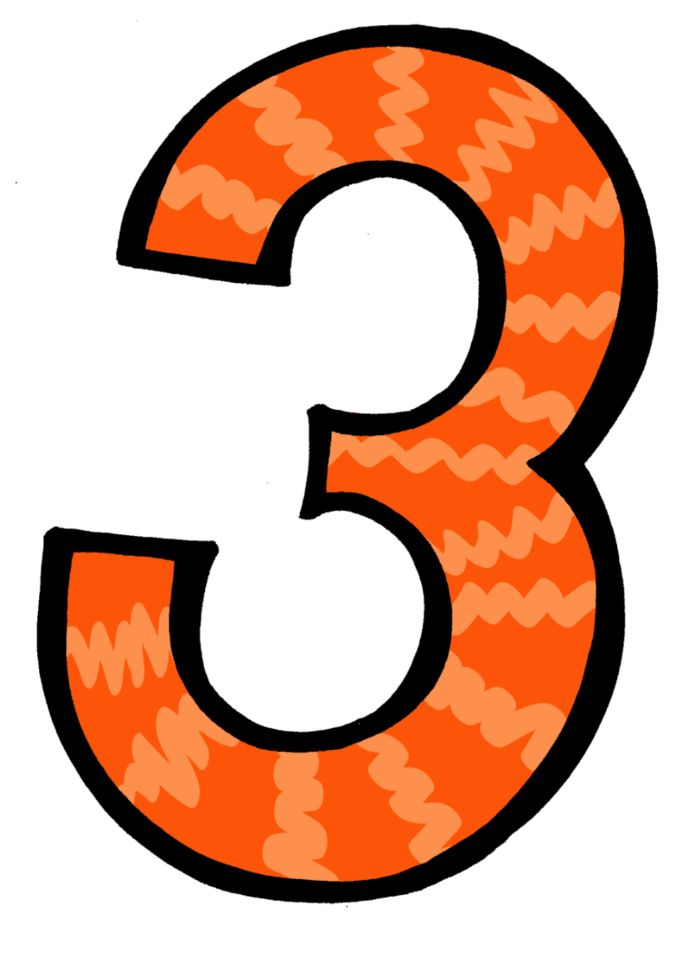

Slide 8

God Drie-Eenig.
Noag het 3 seuns gehad.
Daniël het 3 vriende gehad.
Jona was 3 dae en 3 nagte in die vis se maag gewees.
Elia het gebid dat dit nie reën nie – dit het vir 3 jaar nie gereën nie.
Groot verdrukking is 3 jaar

Slide 9
Daar was 3 wyse manne gewees
Jesus het vir 3 jaar bedien
Jesus het 3 dissipels saam na die berg van Verheerliking geneem.
Petrus het Jesus 3 keer verloën
Jesus het op die 3de dag opgestaan uit die dood.
Paulus het vir 3 dae niks gesien, geëet en gedrink na sy ontmoeting met God op die pad na Damaskus nie.

Slide 10


Slide 11

Goliat het 4 broers gehad
Die wagte het Jesus se klere in 4 verdeel
Elia het 4 kanne water op die brandoffer gegooi.

Slide 12


Slide 13

Samaritaanse vrou het 5 mans gehad
1 ste vermeerdering: 5 brode
Dawid het 5 klippies gehad
Badsesda het 5 pilaargange gehad
5 verstandig en 5 onverstandige meisies
Benjamin se porsie was 5 keer meer as by broers gewees

Slide 14
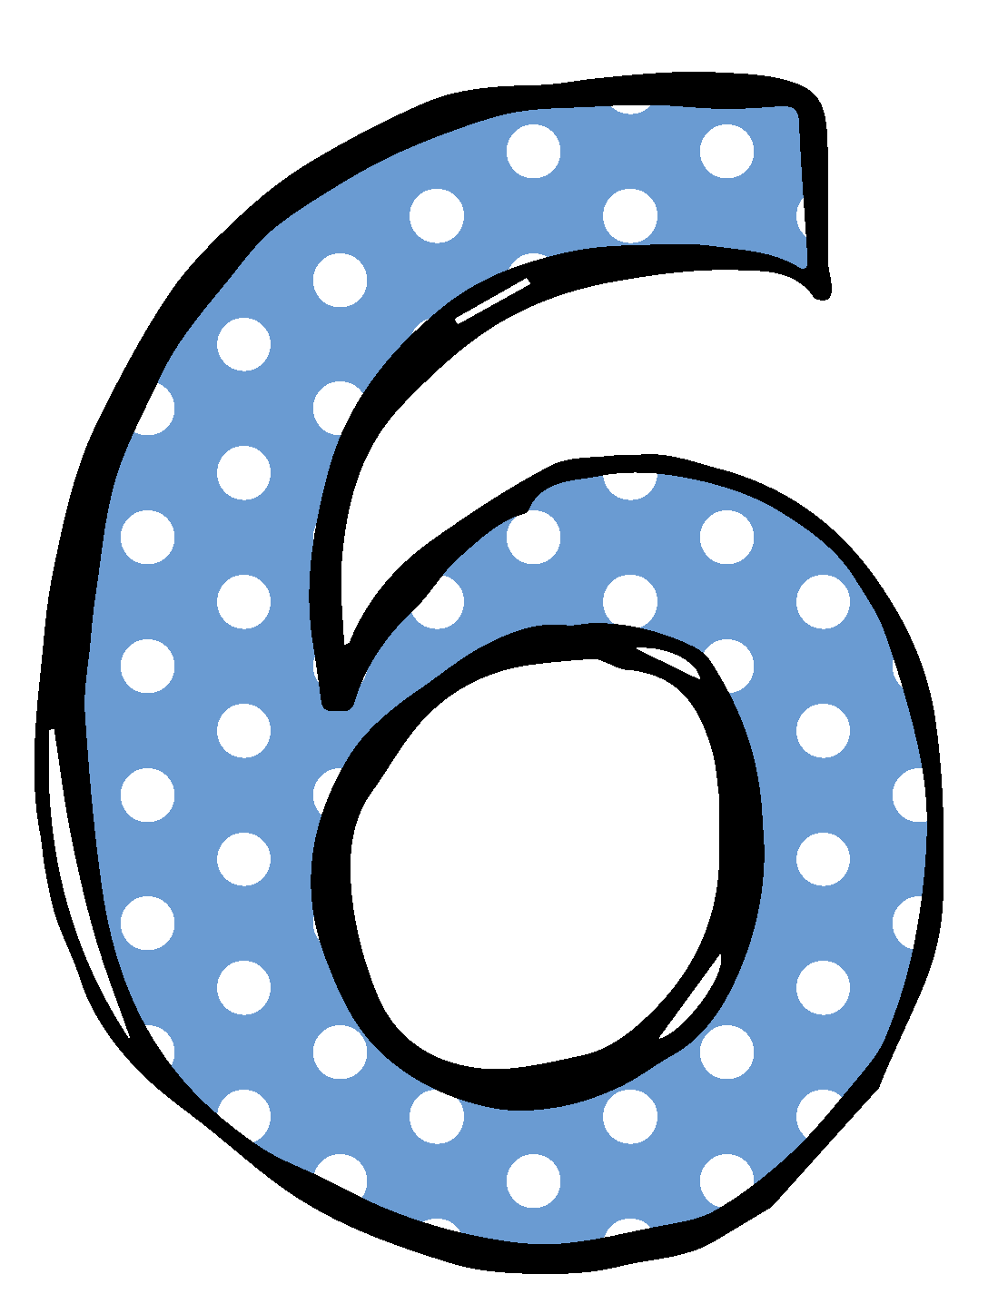

Slide 15

Die 4 lewende wesens van Openbaring het elkeen 6 vlerke
6 dae om Jerigo se mure gestap
Jesus het 6 kanne water in wyn verander
Salomo se troon het 6 trappe gehad

Slide 16


Slide 17
Rus op die 7de dag
Salomo het 7 jaar aan die tempel gebou
Skuld word na 7 jaar afgeskryf
2de vermeerdering: 7 brode en 7 mandjies oor
Sondeoffer: priester die bloed 7 keer sprinkel voor die aangesig van die Here voor die voorhangesel van die heiligdom.

Slide 18


Slide 19

Net 8 mense het die vloed in Noag se tyd
oorleef
Seuntjies was op die 8ste dag besny
Dawid was een van 8 seuns gewees
Josia was 8 jaar oud toe hy koning geword het
Jesus het 8 dae na Sy opstanding weer aan Sy dissipels verskyn

Slide 20


Slide 21

Van die 10 melaatse wat Jesus genees het,
het 9 nie kom dankie sê nie.
9de Gebod – Jy sal nie vals getuienis teen-
oor jou naaste aflê nie.
9de Plaag - Duisternis

Slide 22


Slide 23
Hamman se 10 seuns aan pale gehang
10 maagde
10 talente
Jesus het 10 melaatses genees
Daniël vas vir 10 dae
Verlore muntstuk – 10
10 Gebooie
10 Plae van Egipte

Slide 24


Slide 25

12 Apostels
Apostels sit op 12 trone
Vrou het 12 jaar aan bloedvloeing gely
Openbaring – vrou se kroon het 12 sterre
12 spioene na Kannaan gestuur
Jacob het 12 seuns gehad
Ismael het 12 seuns gehad

Slide 26
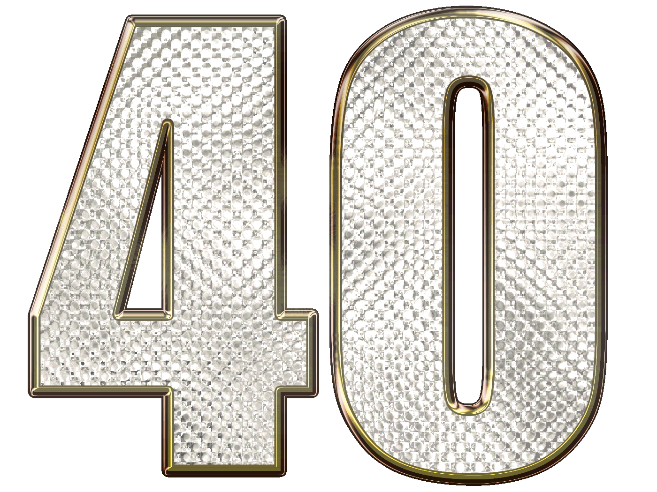

Slide 27
Jesus vas vir 40 dae en nagte
Moses was 40 dae en nagte op die berg
Moses was 40 jaar toe hy woestyn toe vlug
Esegiël lê vir 40 dae op sy sy regtersy
Saul, Dawid en Salomo het almal 40 jaar regeer
Israeliete 40 jaar in die woestyn
Noag – reën 40 dae en nagte
Jesus verskyn vir 40 dae aan sy dissipels na Sy opstanding

Slide 28


Slide 29

Esegiël het 390 dae op sy linkersy gelê
Abraham was 100 jaar en Sara 90 jaar oud toe Isak gebore is.
Jesus was 33 jaar oud toe Hy begin bedien het
Noag was 378 dae op die ark gewees.
Metusalem was 969 jaar oud gewees
Die jongste koning in die Bybel was 8 jaar oud gewees.
Jakob het 17 jaar saam met Josef in Egipte gebly voordat hy dood is.
Salomo het 700 vroue en 300 byvroue gehad.

